Slide 1
Отчёт 08.05
Плётнёв Никита

Slide 2
Модели, samples
В общем нашёл 2 ресурса откуда можно подчерпнуть модели
Официальный twiki - https://gitlab.cern.ch/atlas/athena/-/tree/main/PhysicsAnalysis/JetTagging
GitHub с открытым кодом - https://github.com/cms-sw/cmssw/blob/master/README
Для версии с GitHub – сделал fork на кластере, но не смог запустить из за технических неполадок.
И взял несколько сэмплов с opendata.

Slide 3
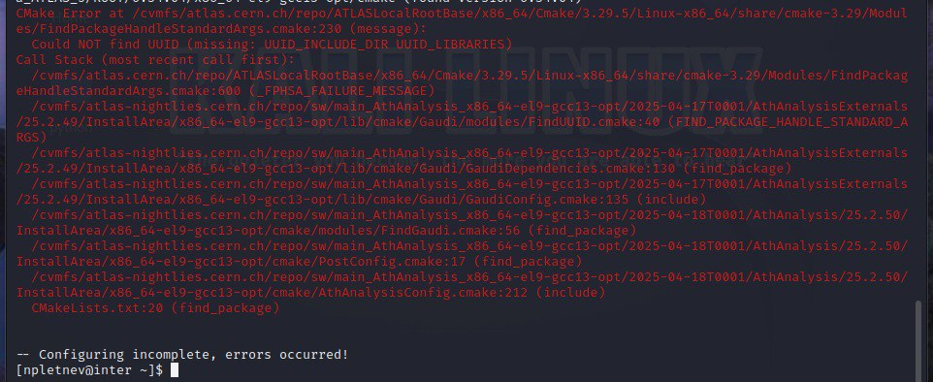
Технические неполадки
Я попытался исправить указав напря-
мую, но это не помогло

Slide 4
Прогресс по моделям
Я выбрал более простой способ реализовать обучение с помощью моделей с GitHub.
Однако, до сих пор разбираюсь с фрэймворком, из за того, что там оказалось исчерпывающие количество инструментов для анализа

Slide 5
Статьи
В большенстве статей приводятся сравнения алгоритмов при run-1 и run-2 и принципам их работы
Остальная часть посвящена устройству этих алгоритмов и более подробно о их работе

Slide 6
Референсы на статьи
Machine Learning Algorithms for b-Jet Tagging at the ATLAS Experiment -https://indico.cern.ch/event/567550/papers/2629641/files/6083-ACAT_proceedings_btagging.pdf
Expected performance of the ATLAS b-tagging algorithms in Run-2 - https://cds.cern.ch/record/2037697/files/ATL-PHYS-PUB-2015-022.pdf
Identification of heavy-flavour jets with the CMS detector in pp collisions at 13 TeV –https://arxiv.org/pdf/1712.07158

Slide 7
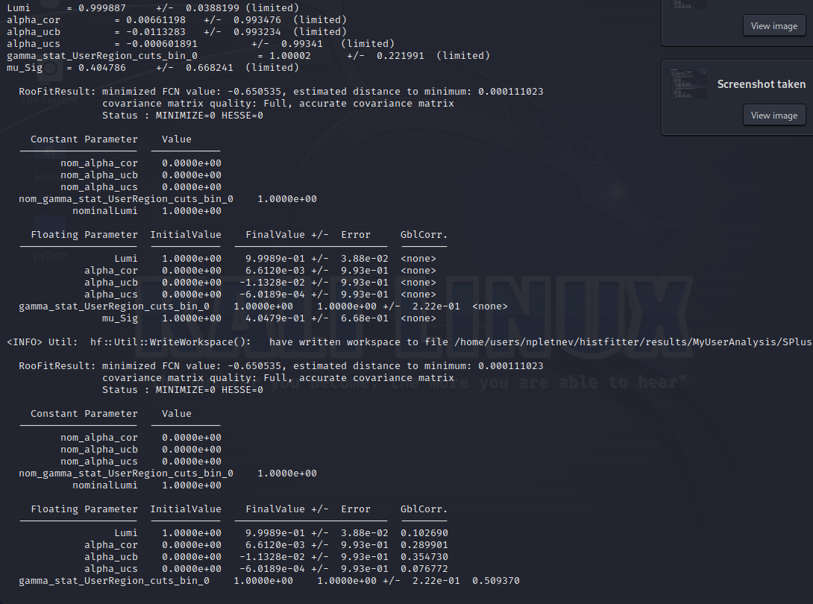
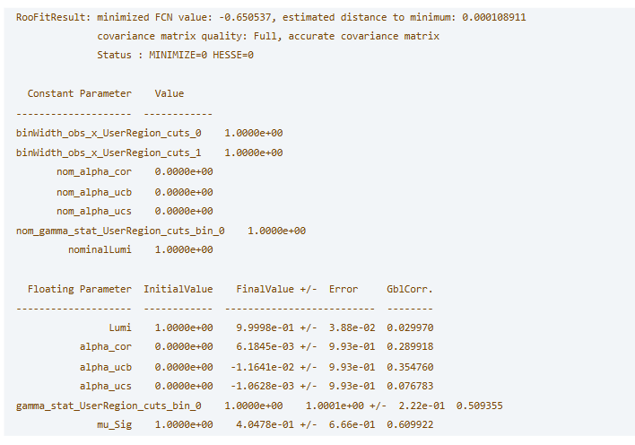
Hist Fitter
Удалось установить и полсе нескольких попыток запустить первое тестовое задание.

